Slide 1
彩妆类化妆品

Slide 2
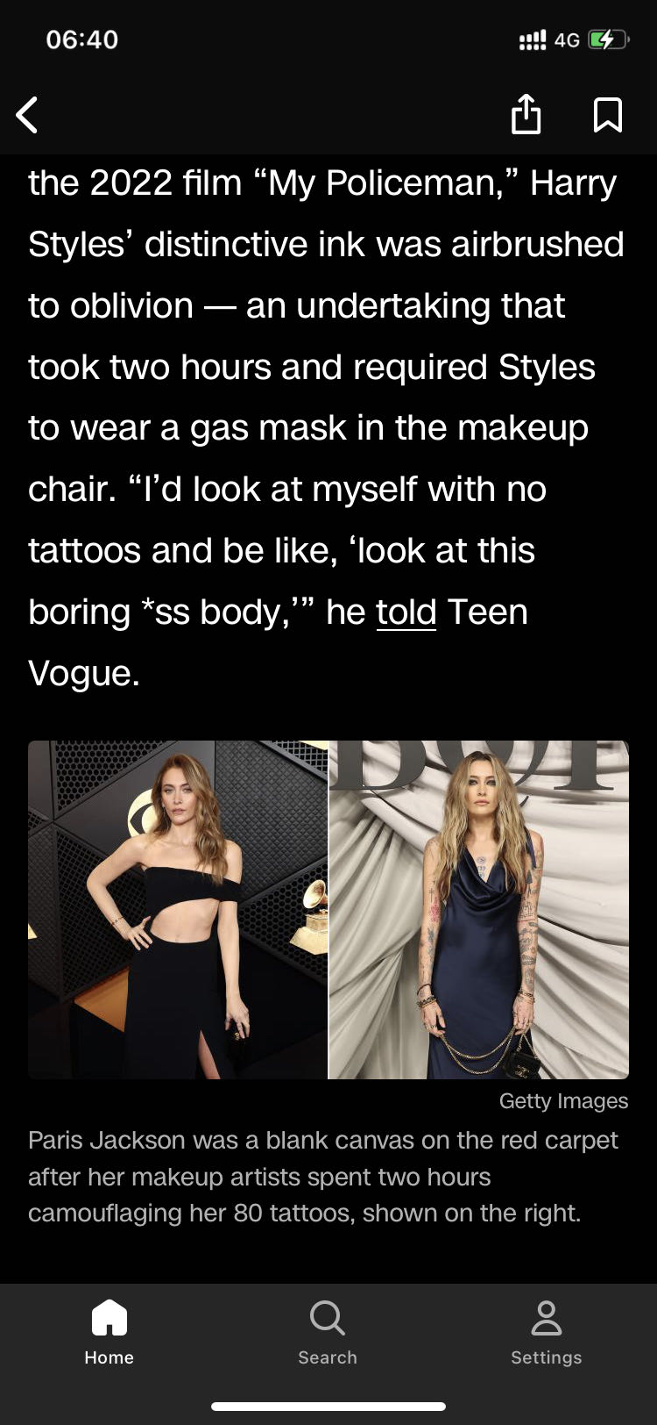
请观察这个演员用了哪些彩妆？

Slide 4
概要
粉类
粉饼类
唇膏类
笔类
睫毛护理

Slide 5
粉类产品概述
粉类产品是人类从古代就开始使用的美容化妆品，通过涂敷粉类产品于面部，可以调整面部颜色，使皮肤显出健康均匀的肤色，同时能遮盖黄褐斑或瑕疵。
但是自从打底用的基础美容制品出现以来，粉类产品的主要功能已变为消去汗液和皮脂引起的油腻光泽，提高妆容的持久性

Slide 6
面部美容粉类有多种分类
如以粉体为主的散粉；
配合少量油分结合剂成为固态的粉饼；
将粉涂在纸上的纸白粉；
将粉体分散在水性成分中的水白粉；
将粉体和甘油等搅拌而成的练白粉等
过去常使用的水白粉和练白粉现在一般日常并不使用，多使用于舞台等场合的特殊化妆，而散粉和粉饼的应用较多。虽然现今，散粉已较不流行，逐步被粉饼所代替。但散粉的应用由来已久，是一种从古代开始一直沿用至今的美容化妆品。

Slide 7
散粉
散粉是不含有油分的(或很少量的油分)，全部为粉体原料配制而成的粉状制品。
散粉主要在使用粉底乳液或粉底霜后涂布，多数为美容后修饰和补妆用，调节皮肤色调，防止油腻皮肤过分光滑和黏腻，显示出无光泽但透明的肤色，可抑制汗和皮脂，增强化妆品的持续性，产生柔软绒毛的肤感。
有些散粉还具有一定的防晒作用。
婴儿爽身粉也属散粉，主要含纯净滑石粉、玉米淀粉，添加1%～3%香精。婴儿爽身粉的功能有：使身体凉爽，保持皮肤干爽和润滑，使皮肤不会与内衣粘连，赋予身体清香的肤感。

Slide 8
散粉配方
组相 | 原料名称 | 质量分数/% | 组相 | 原料名称 | 质量分数/%
A相 | 滑石粉 锦纶-6/12 CI77492(氧化铁黄) CI77499(氧化铁黑) | 70.95 20.00 0.80 0.05 | B相 | 羟苯甲酯 羟苯丙酯 二氧化钛 | 0.10 0.10 8.00

Slide 9
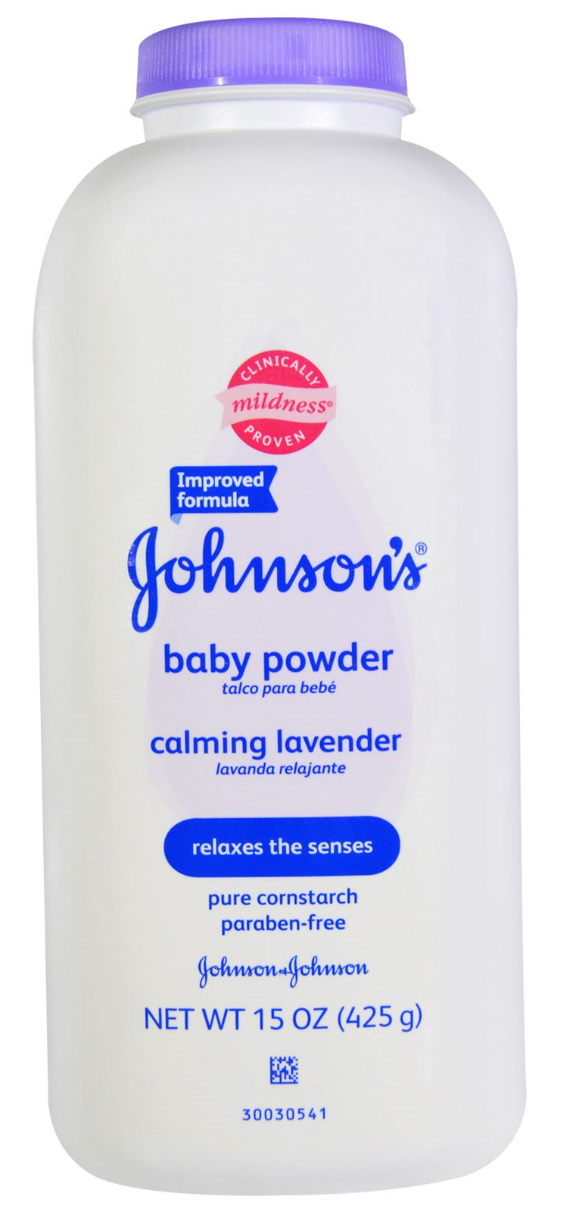
强生婴儿爽身粉

Slide 10
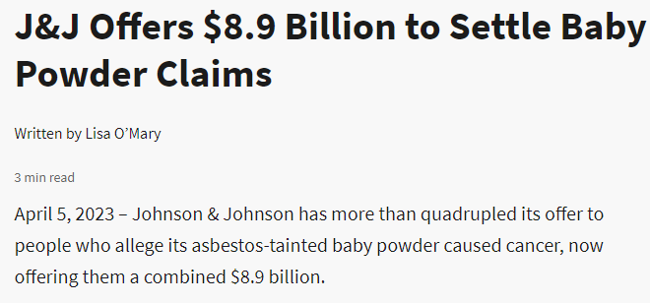
强生的官司
https://www.webmd.com/cancer/news/20230405/j-and-j-offers-8-point-9-billion-to-settle-baby-powder-claims

Slide 11
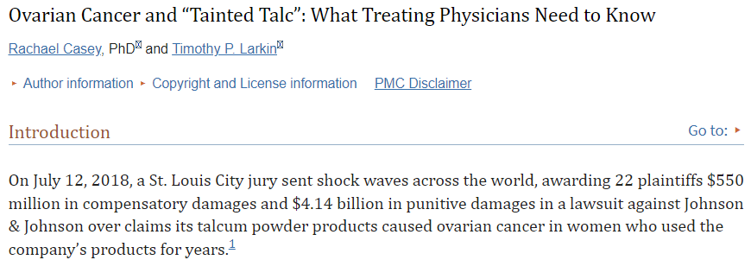
强生的官司
https://www.ncbi.nlm.nih.gov/pmc/articles/PMC6461309/
“(The verdict) claims that ovarian cancer was caused by exposure to asbestos allegedly found in Johnson & Johnson’s talcum powder”
“Neither talc nor asbestos has been shown to cause ovarian cancer. However, asbestos is a compound that is well-known to cause lung cancer and mesothelioma.”

Slide 12
粉饼类产品概述
粉饼 (compact powder) 是第二次世界大战后发展的产品，现今，已逐渐取代散白粉，为广大女性所欢迎，成为职业女性外出随身携带作为补妆最常用的美容化妆品之一。
粉饼是由粉状白粉压制而成的化妆品，其形状随容器形状而变化。 一般粉饼的包装精美，附有粉扑和小镜子等配件，随身携带方便，使用时粉末飞扬少。
粉饼主要供补妆用，即修补化妆的不均匀部位及脱落部位。

Slide 13
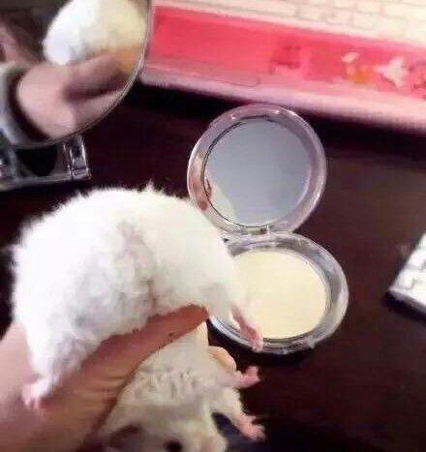
粉饼类产品

Slide 14
粉饼类产品要求
粉饼具有良好遮盖力、柔滑性、附着性和组成均匀等特性外，还要求粉饼具有适度的机械强度，使用时不会碎裂，并且使用粉扑或海绵等附件从粉饼舔取粉体时，较容易附着在粉扑或海绵上，然后，可均匀地涂抹在皮肤上，不会结团，不感到油腻。

Slide 15
粉饼类产品：黏合剂
黏合剂的作用：通常粉饼中都添加较大量的胶态高岭土、氧化锌和金属硬脂酸盐，以改善其压制加工性能。如果粉体本身的黏结性不足，添加少量的黏合剂，在压制时可形成较牢固的粉饼。
可以使用水溶性黏合剂、油溶性黏合剂和乳化体系的黏合剂。
水溶性黏合剂在配方中的质量分数约为0.1%～3.0%,一般先配制成5%～10%的水溶液，然后与粉体混合。水溶性黏合剂可以是天然或合成的水溶性聚合物，一般常用低黏度的羧甲基纤维素，通常还添加少量的保湿剂。
油溶性黏合剂包括硬脂酸单甘酯、十六醇、十八醇、脂肪酸异丙酯、羊毛脂及其衍生物、地蜡、白蜡和微晶蜡等。
甘油、山梨醇、葡萄糖等以及其他滋润剂的加入能使粉饼保持一定水分不致干裂。

Slide 16
腮红(胭脂)
历史悠久：腮红 (cheek blusher) 或称胭脂，是一种使面颊着色的最古老的美容化妆品。古代赫梯人利用辰砂，古希腊人利用植物根部使面颊着色，罗马人用海藻使苍白面颊呈玫瑰红色
着色剂：早期人类主要使用天然颜料作为胭脂的着色剂，如红赫石、朱砂、胭脂红、 红铅、红花素、檀香木和巴西苏木提取物等。直到20世纪20年代逐步规范允许在化妆品和药品中使用的着色剂。

Slide 17
颜色
现今，胭脂所用的着色剂主要是一些无机颜料（胭脂红酸）
胭脂中的着色剂一般主要使用红色系颜料。
近年来，随着市场产品的细分化，产品的颜色品种增加，使用着色剂的范围有所扩大，也使用褐色、蓝色、古铜色和米色等。

Slide 18
粉饼型腮红
粉饼型腮红：其基质和粉饼所用基质大致相同，主要为滑石、云母、高岭土、钛白粉，再配入一些球形二氧化硅、尼龙粉等改善涂抹和肤感，用油性黏合剂喷入并加以高速搅拌，压制成饼状。
粉饼型腮红和一般粉饼的组成接近，制造工艺也相同。

Slide 19
眼影
眼影(eye shadow)化妆品是涂在眼睑和眼角上，产生阴影和色调反差，显出立体美感，达到强化眼神，使眼部显得更美丽动人的制品。
眼影化妆品色调是眼部用化妆品最多彩的，有蓝、青、绿、棕、茶、褐和紫色等，其他供调色用有黑、白、红、黄色。眼影化妆品的色调随流行色调而变化，带有潮流趋向，并应配合不同肤色、服装、季节和交际场合的需要。

Slide 20
眼影
必备的性质如下：
① 易涂抹混合成均匀的色调，附着作用好；
② 涂层呈哑光，不产生油光；
③ 颜色不会因阳光、皮脂和汗水作用发生变化；
④ 涂膜不会被汗液和皮脂破坏，化妆持久性好；
⑤ 由于涂在眼睛的周围，故安全性好。

Slide 21
粉饼的基本配方组成
组分 |  | 代表性原料 | 主要功能
基质粉体 | 无机填充剂 | 滑石粉、高岭土、云母、绢云母、碳酸镁、碳酸钙、硅酸镁、 二氧化硅、硫酸钡、硅藻土、膨润土 | 铺展性、填充 作用
 | 有机填充剂 | 纤维素微球、尼龙微球、聚乙烯微球、聚四氟乙烯微球、聚甲基丙烯酸酯微球 | 提高滑感
 | 天然填充剂 | 木粉、纤维素粉、丝素粉、淀粉、改性淀粉
着色颜料 | 白色颜料 | 钛白粉、氧化锌 | 遮盖性
 | 有机颜料 | 食品、药品及化妆品用焦油色素 | 着色性
 | 无机颜料 | 红色氧化铁、黄色氧化铁、黑色氧化铁、锰紫、群青、氧化铬、 氢氧化铬、赫石、炭黑
 | 天然颜料 | β-胡萝卜素、花红素、胭脂红、叶绿素、藻类
 | 珠光颜料 | 鱼鳞箔、氯氧化铋、云母钛、鸟嘌呤、铝粉 | 赋予光泽
黏合剂 |  | 聚二甲基硅氧烷、苯基硅油、辛基十二烷基硬脂酰硬脂酸酯、矿物油 | 提高粉体可压 性、保湿性

Slide 22
粉饼：设计原理
粉饼配方主要由作为基质的粉体原料、色素以及作为黏合剂的油相组成。粉体原料根据粒子形状分为片状、球形以及介于两者之间的不规则形状。
其中片状粉体本身可压性比较好，例如滑石粉、氮化硼等，这类粉体可增加粉体的可压性和强度。而大部分的球形粉体如二氧化硅、聚甲基丙烯酸甲酯 (PMMA)、尼龙粉等可压性比较差，如果在配方中加入量太大会影响粉体的硬度和抗摔性，但这些球形粉体可以改善粉体的滑感和涂抹性能，常作为肤感改良剂使用。

Slide 23
粉饼：设计原理
在粉体中加入油性黏合剂可以增加粉体自身的黏结力，从而提高可压性，改善硬度和抗摔性。常用作油性黏合剂的油脂原料有聚二甲基硅氧烷、苯基硅油、辛基十二烷基硬脂酰硬脂酸酯、甘油三酯、矿油、二异硬脂醇苹果酸酯、羊毛脂等。

Slide 24
粉饼：粉体的粒径
化妆品中常用的粉体一般粒径都小于100 μm, 主要为几微米到几十微米之间，粒径太小易于堵塞毛孔，太大则在肤感上会显粗糙不贴服。对于片状粉体颗粒，需了解一项重要的物理特性参数——径厚比，即片状颗粒的粒径跟其厚度的比值。
径厚比大小一方面影响光的反射，从而影响到产品亮度。如大径厚比的云母粉可以作为珠光颜料、特种涂料、绝缘材料、日用化工及建材工业材料。另一方面大径厚比的微粉在复合材料中具有很重要的作用，微细颗粒、单晶体具有更高的强度，产生更佳的界面相互作用，产生好的贴服效果，使填料与偶合剂之间达到更好的结合强度，获得更小的应力集中和更强的抗冲击性。

Slide 25
粉饼：粉体的压缩成型性
粉体的压缩性表示粉体在压力下体积减小的能力。
成型性表示粉体紧密结合成一 定形状的能力。
粉体的压缩性和成型性简称压缩成型性。
固体物料的压缩成型性是一个复杂问题:
① 压缩后的粒子间距离很近，从而在粒子间产生范德华力、静电力等吸引力
② 粒子在受压时的塑性变形使粒子间的接触面积增大，从而摩擦阻力增大；
③ 粒子受压破碎而产生新的表面有较大的表面自由能；
④ 粒子在受压变形时相互嵌合而产生的机械结合力；
⑤ 物料在压缩过程中因摩擦产生热，特别是支撑点处产生较高的温度，使熔点较低的物料部分熔融，解除压力后又重新凝固而在粒子间形成“固体桥”;
⑥ 油脂类成分在粒子的表面形成“液体桥”。

Slide 26
粉饼的基质
粉饼的基质组分主要是粉质原料，用于化妆品的粉质原料一般是不溶于水的无机粉料，其用量可高达30%～80%，磨细后在化妆品中发挥其遮盖、滑爽、吸收、吸附及摩擦等作用。
所选用粉质原料皆属于白色粉末，细度达300目以上，水分含量应在2%以下，其质量要求很高，不能对皮肤有任何刺激性。

Slide 27
粉饼的基质
化妆品用粉质原料的主要品种有滑石粉等；
滑石粉(talc)是天然矿产的含水硅酸镁，性柔软，易粉碎成白色或灰白色细粉，主要成分是3MgO·4SiO₂·H₂O。
滑石粉具有薄片结构，它割裂后的性质和云母很相似，这种结构使滑石粉具有光泽和滑爽的特性。因产地不同，质地也不一样，成分也略有不同，以色白、有光泽和滑润者为上品，优质滑石粉具有滑爽和略黏附于皮肤的性质。
化妆品用滑石粉，经机械压碎，研磨成粉末状，其细度分200、325、400目等多种规格，色泽洁白、滑爽、柔软，相对密度为2.7～2.8。它不溶于水、酸、碱 溶液及各种有机溶剂，其延展性为粉料类中最佳，但其吸油性及附着性稍差。在化妆品配方中，滑石粉对皮肤不发生任何化学作用，是制造香粉不可缺少的原料。

Slide 28
粉饼的基质
高岭土 (kaolin)：高岭土又称白(陶)土或磁(瓷)土，是天然矿产的硅酸铝，为白色或淡黄色细粉，略带黏土气息，有油腻感，主要成分是含水硅酸铝 (2SiO₂·Al₂O₃·2H₂O),以白色或微黄或灰色的细粉、色泽白、质地细者为上品。
高岭土不溶于水、冷稀酸及碱中，但容易分散于水或其他液体中，对皮肤的黏附性好，有抑制皮脂及吸收汗液的性能。将其制成细粉，与滑石粉配合用于香粉中，能消除滑石粉的闪光性，且有吸收汗液的作用，被广泛应用于制造香粉、粉饼、水粉、胭脂等。

Slide 29
粉饼的基质
锌白 (zinc oxide, ZnO)：锌白又称锌白粉，是将氧化锌、锌矿的蒸气或碳酸锌加热制取的，其化学成分为ZnO, 为无臭、无味的白色非晶形粉末，在空气中能吸收二氧化碳而生成碳酸锌，其相对密度为5.2～5.6,能溶于酸，不溶于水及醇，高温时呈黄色，冷却后恢复白色，以色泽洁白、粉末均匀而无粗颗粒为上品。
锌白带有碱性，因而可与油类原料调制成乳膏，富有较强的着色力和遮盖力，此外，锌白对皮肤有一定的杀菌作用。锌白可用作粉类或防晒化妆品的原料，用量在15%～25%。

Slide 30
粉饼的基质
钛白粉 (titanium dioxide, TiO₂)：钛白粉是从钛铁矿等天然矿石用硫酸处理得到的，其纯度为98%。钛白粉的主要成分是TiO₂,为白色、无臭、无味、非结晶粉末，化学性质稳定，折射率高(可达2.3～2.6),不溶于水和稀酸，溶于热浓硫酸和碱。
钛白粉是一种重要的白色颜料，也是迄今为止世界上最白的物质，在白色颜料中其着色力和遮盖力都是最高的，着色力是锌白的4倍，遮盖力是锌白的2～3倍，当其粒度极微(粒径为30μm)时，对紫外线透过率最小，故可用于防晒化妆品中。钛白粉的吸油性及附着性亦佳，只是其延展性差，不易与其他粉料混合均匀，故常与锌白粉混合使用，用量常在10%以内。钛白粉在化妆品粉类制品中应用很广，用作香粉、 粉饼、粉乳等重要的遮盖剂以及防晒制品原料。

Slide 31
粉饼的基质
膨润土 (bentonite)：膨润土又名皂土，是黏土的一种，取自天然矿产，主要成分为Al₂O₃ 与 SiO₂,为胶体性硅酸铝，是具有代表性的无机水溶性高分子化合物。不溶于水，但与水有较强的亲和力，遇水则膨胀到原来体积的8～10倍，加热后失去吸收的水分，当pH值在7以上时其悬浮液很稳定。但膨润土易受电解质的影响，在酸、碱过强时，则产生凝胶。在化妆品中可用作乳液体系的悬浮剂及粉饼中的体质粉体。

Slide 32
粉饼的基质
云母粉 (Mica，CI77019，颜料白20)：
云母的分子式为KAl₂ (AlSi₃O₁₀)(OH)₂ ,其中含SiO₂ 45.2%、Al₂O₃ 38.5%、K₂O 11.8%、H₂O 4.5%, 此外，含少量Na、Ca、
Mg、Ti、Cr、Mn、Fe 和 F 等。云母是一组复合的水合硅酸铝盐的总称。种类较多，不同种类的云母具有不同的晶系，多为单斜晶系。
晶体常呈假六方片状。用于化妆品的云母粉主要是白云母(muscovite)和绢云母 (sericite)。白云母粉是质软、带有光泽至亮反光的细粉。可与大多数化妆品原料配伍。绢云母制得的产品触感柔软、平滑，其粒子不会团聚，易加工成粉饼、香粉、湿粉和乳液等。并可防止其他颜料分离，有助于颜料分散，有优异 的可铺展性和皮肤黏附作用。云母粉是含粉类化妆品的重要原料，用于制造香粉、粉饼、胭脂、爽身粉、粉底 霜和乳液等。

Slide 33
粉饼的基质
硅石(silica)化学名二氧化硅：二氧化硅是无色透明的结晶和无定形粉末，无味。相对密度2.1～2.3,在化妆品中性质稳定，配伍性好。市售的球状微珠二氧化硅是用二氧化硅制成的2～13 μm 大小、润滑的微珠。由于这些微珠的“球轴承”作用，赋予粉类化妆品极好的润滑性。这种中空的微球具有很好的吸附性能，在其表面，可吸附大量亲油性的物质，如防晒剂、润滑剂和香精等,它们是很好的载体。微球的密度低，能使被吸附的物质均匀分散，形成稳定的体系。此外，这种微球粒度分布均匀，化学稳定性和热稳定性高，无臭、无味、不溶于水，无腐蚀性，不会潮解，可在所有的化妆品中使用。

Slide 34
粉饼的基质
氮化硼：氮化硼粉末为六方晶体，六方晶体的平行平面具有很好的滑移性 能，使化妆品有如丝质般柔滑细腻、丰盈润泽的超凡感受，是石英、云母、氯氧化铋等传统材料无法达到的效果。氮化硼颗粒带有静电粒子，在化妆品中加入3%～30%的氮化硼粉末，可增加化妆品的附着力和遮盖力，缔造恒久动人、纯净完美的妆容。良好的滑移特性，使最终的彩妆产品紧致、易涂抹，并易于清洁去除，这种粉末中有大且平的晶粒，即使不加闪光材料，也会呈现半透明、晶莹光洁的效果。可以用在散粉、粉饼、口红、唇彩、眉笔、眼线笔、皮肤护理品及爽身粉等产品中。加入化妆品配方中，有晶莹剔透、轻盈光洁、自然亮泽的完美效果。

Slide 35
粉饼的配方与工艺示例
组相 | 原料名称 | 质量分数/% | 组相 | 原料名称 | 质量分数/%
A相 | 滑石粉 二氧化钛 硅石 氧化铁黄 氧化铁红 氧化铁黑 | 73.0 7.2 10.0 0.6 0.3 0.1 | B相 | 硬脂酸锌 乙酰化羊毛脂 聚二甲基硅氧烷 | 3.0 0.6 4.8
 |  |  | C相 | 防腐剂 | 适量
 |  |  | D相 | 香精 | 0.2
干法制备粉饼，干法适于大规模生产，主要是需要使用较大的压力，配制方法是将 A 相在螺条式混合器中混合约1h, 然后将预先充分混合好的 C 相加入混合器中，混合约2 h后，通过粉磨机研磨，并通过40～45目筛。冷却后，混合粉料再重新通过粉磨机。将筛过的粉料置于螺条式混合机内，边搅拌边喷入预先熔化好的液态的 B 相，搅拌5 h, 待冷却后喷入香精。然后，通过造粒机造粒，再通过粉磨机，并通过25目筛。冷却后通过40目筛。最后将制得的粉料填充在容器内，加压成型，一般加压300 kPa即可使粉末压成粉饼。（严格控制温度）

Slide 36
粉饼型腮红的配方与工艺示例
组相 | 原料名称 | 质量分数/% | 组相 | 原料名称 | 质量分数/%
A相 | 滑石粉/聚二甲基硅氧烷 云母/聚二甲基硅氧烷 绢云母 硬脂酸锌 颜料 | 42.0 30.0 15.0 2.5 2.0 | B相 | 辛基十二烷基硬脂酰硬脂酸酯 聚二甲基硅氧烷 山梨坦倍半油酸酯 防腐剂 | 3.5 3.0 1.0 适量
 |  |  | C相 | 香精 | 适量
粉饼型腮红和一般粉饼的组成接近，制造工艺也相同

Slide 37
粉饼型眼影的配方及工艺示例
组相 | 原料名称 | 质量分数/% | 组相 | 原料名称 | 质量分数/%
A相 | 滑石粉 氮化硼 肉豆蔻酸镁 硅石 颜料 珠光颜料 | 31.0 10.0 3.0 2.0 5.0 32.0 | B相 | 硬脂醇新戊酸酯 聚二甲基硅氧烷 矿油 防腐剂 | 7.0 6.0 1.5 适量
 |  |  | C相 | 香精 | 适量
粉饼型眼影和一般粉饼的组成接近，制造工艺也相同

Slide 38
唇膏类化妆品概述
唇膏通常是指油膏类的唇部美容化妆品，包括以润唇为主的非着色型(即通常所说的润唇膏)和着色型(即通常所说的口红)。
使用唇膏可勾勒唇形，润湿、软化唇部，保护唇部不干裂，属使用极为普遍、消费量极大的化妆品类型。唇膏类美容化妆品的主要功能是赋予唇部肌肤防护、色彩美化，修饰双唇的轮廓，彰显女性特殊魅力。

Slide 39
唇膏类化妆品的作用
① 使用唇膏可赋予女性嘴唇以诱人的色彩和美丽的外貌。
② 唇膏可突出嘴唇的优点，掩盖其各种缺陷，如使用唇膏可令较薄的嘴唇显得丰满立体，使较厚的嘴唇变薄。如适当地使用唇膏，还能修饰整个面部轮廓。
③ 采用滋润型唇膏，能赋予嘴唇湿润的外观，同时还能起到软化唇部的作用。
④ 现有专门用于防止嘴唇干裂的保湿修护润唇膏，这种唇膏适宜于男女老幼，是一种理想的护唇用品。有的唇膏中还添加了防晒剂，来保护嘴唇免受紫外线的伤害。

Slide 40
嘴唇和一般皮肤不同
唇膏类化妆品可直接应用于嘴唇，嘴唇是面部皮肤的延伸，在口腔内与黏膜相连。 其角质层比一般皮肤薄，且又无毛囊、皮脂腺、汗腺等附属器官，但有唾液腺。两唇角质层不仅薄，而且连颗粒层也薄，所以，颗粒层中的颗粒及黑色素皆已不存在，以致真皮乳头的毛细血管呈现出透析红色，两唇显出红润。

Slide 41
唇膏特征
绝对无毒和无刺激性
具有自然、清新愉快的味道和气味
外观诱人，颜色鲜艳和均匀，表面平滑，无气孔和结粒
质量稳定，不会因油脂和蜡类原料氧化产生异味或出现“冒汗”现象等，也不会在制品表面产生粉膜而失去光泽。
无微生物污染

Slide 42
唇膏分类
从色彩上唇膏大致分为三种类型，即原色唇膏、变色唇膏和无色唇膏
原色唇膏是最普遍的一种类型，有各种不同的颜色，常见的有大 红、桃红、橙红、玫红、朱红等，由色淀等颜色制成
变色唇膏内仅使用溴酸红染料而不加其他不溶性颜料，将这种唇膏涂擦在唇部时，其色泽立刻由原来的淡橙色变成玫瑰红色
无色唇膏不加任何色素，其主要作用是滋润柔软嘴唇、防裂、增加光泽

Slide 43
唇膏分类
从功用上可分为滋润型、防水型、不沾杯型和防晒型
乳化体唇膏：传统唇膏主要是以油、脂、蜡等油性原料为主体，即为不含水的油性唇膏，但近来从唇膏对嘴唇的护肤作用和唇部的湿度平衡考虑，研制出了由油性原料、着色剂配合水、保湿剂及乳化剂，经过乳化作用而制得的乳化唇膏。
防水唇膏：这种唇膏中添加了具有抗水性的硅油成分，涂布后可形成防水性的薄膜，以减轻因饮水(饮料)时唇膏脱落。

Slide 44
唇蜜/唇彩/唇油
不同于唇膏含有大量的高熔点蜡基类原料，唇蜜/唇彩/唇油是一类硬度或黏度都相对较低的唇部护理美化产品。区别于唇膏的直接使用方式，此类产品的包装形式上通常匹配海绵刷和扁头硅胶刷。使用感上更柔软，同时不受成型要求控制。
该类产品的特点绝大多数是诉诸滋润度、光泽度和高选择性，其肤感比唇膏偏软润，产品在唇部的残留感更强。

Slide 45
唇釉
相比于 W/O体系唇膏和唇蜜等“小打小闹” 的概念宣称。唇釉真正意义做到了完全乳化体系，高的含水量。唇部产品以往的“够滋润，不够水润"的谜题也终于得到了解决。

Slide 46
唇膏配方结构
唇膏的基质组分主要包括着色剂、油脂和蜡类、香精和防腐剂等
组 分 |  | 代表性原料 | 主要功能
着色剂 | 溶解性颜料 | CI77492、CI73360、CI16035等 | 着色
 | 不溶性颜料 | 炭黑、云母钛、鸟嘌呤、铝粉
 | 珠光颜料 | 云母-二氧化钛、氯氧化铋
油脂和蜡 |  | 精制蓖麻油、可可脂、羊毛脂及其衍生物、鲸蜡、鲸蜡醇、 单硬脂酸甘油酯、肉豆蔻酸异丙酯、地蜡和精制地蜡、巴西 棕榈蜡、蜂蜡、小烛树蜡、凡士林、卵磷脂等 | 溶解颜料、滋润
其他添加剂 |  | 泛醇、磷脂、维生素A、维生素E、防晒剂 | 保湿、防裂、防晒
香精 |  | 玫瑰醇和酯类、无萜烯类 | 赋香

Slide 47
唇蜜/唇彩/唇油配方结构
唇蜜/唇彩/唇油的基质组分主要包括着色剂、油脂、防腐剂等。相对于唇膏，较少使用蜡类原料，肤感更柔软，同时配方可以不考虑产品固体形态问题而大量使用滋润度更高的油脂等润唇剂。
组 分 |  | 代表性原料 | 主要功能
着色剂 | 溶解性颜料 | CI77492、CI73360、CI16035、 CI77742等 | 着色性
 | 不溶性颜料 | 炭黑、云母钛、鸟嘌呤、铝粉
 | 珠光颜料 | 云母-二氧化钛、氯氧化铋
油脂 |  | 二异硬脂醇苹果酸酯、植物羊毛脂、聚异丁烯、低黏硅油、棕榈酸异辛酯等 | 溶解颜料、滋润
其他添加剂 |  | 泛醇、磷脂、维生素A、维生素E、防晒剂 | 保湿、防裂、防晒
香精 |  | 玫瑰醇和酯类、无萜烯类 | 赋香性

Slide 48
唇釉配方结构
唇釉的基质组分主要包括水、多元醇、油脂、乳化剂、着色剂、增稠剂、防腐剂等。唇釉为了追求更好的水润感使用了乳化体系，使得体系中除了油脂外，还必须添加水和乳化剂等
组 分 |  | 代表性原料 | 主要功能
水相 |  | 水、甘油、乙醇、丁二醇 | 溶剂、保湿
着色剂 | 溶解性颜料 | CI77492、CI73360、CI16035、CI77742等 | 着色性
 | 不溶性颜料 | 炭黑、云母钛、鸟嘌呤、铝粉
 | 珠光颜料 | 云母-二氧化钛、氯氧化铋
油脂 |  | 辛酸/癸酸甘油三酯、碳酸二辛酯、苯基聚三甲基硅氧烷、 植物羊毛脂等 | 溶解颜料、滋润
乳化剂 |  | 鲸蜡基聚乙二醇/聚丙二醇二甲基硅氧烷、PEG-10聚二 甲基硅氧烷 | 乳化
其他添加剂 |  | 泛醇、磷脂、维生素A、维生素E、防晒剂 | 保湿、防裂、防晒
香精 |  | 玫瑰醇和酯类、无萜烯类 | 赋香性

Slide 49
唇膏设计原理
棒状油膏类美容用品，使用时涂抹于唇部使之具有使用者想要的色彩，并提供对唇部的滋润与保护。
硬度 唇膏与口红的形态是棒状固态，没有流动性。
遮盖力和附着性 好的口红需要兼顾遮盖力和附着性。
铺展性 唇膏在涂抹时的铺展性对唇膏的主观使用感受影响较大。

Slide 50
皮肤的保水能力
嘴唇是皮肤的特殊部分：为了缓解皮肤的干燥，需要了解皮肤以下几点与保水能力相关的功能：
(1)控制蒸发 皮肤是一个比较干燥的半渗透屏障，可以减少液体的蒸发。
(2)储存及合成 皮肤可以储存水分及脂质。
(3)抗水 皮肤无法完全防水，不过是身体和外界的一个屏障，避免营养素流失 到体外。

Slide 51
唇部皮肤的特点
皮肤及黏膜极易受到伤害，而唇部皮肤的厚度只有身体其他部位皮肤的1/3。这使得嘴唇的外观呈现偏红色，当嘴唇较干燥时，其外观颜色会较淡一些。
由于唇红缘没有汗腺和唾液腺，它的湿润度全靠局部丰富的毛细血管及少量发育不全的皮脂腺来维持。嘴唇本身没有黑色素，没有自我保护功能。

Slide 52
唇部皮肤的保湿方式
补水保湿 通过从外部使用含水量高的护肤品等方式，直接增加皮肤的水分， 达到滋润皮肤的效果。
成膜保湿 通过各种方式在皮肤表面形成一层外来的保护膜，阻止皮肤水分 的蒸散以及皮脂的流失，以此来达到增加皮肤含水量的目的。
同时由于唇部皮肤的皮脂腺较少，仅靠分泌的皮脂很难达到较高的滋润度。因此传统用于身体其他部位皮肤的补水保湿方式，如果不为唇部皮肤额外创造一个屏障，很难保证额外补充的水分不会较快地再次流失。因此在唇部皮肤的护理上，成膜保湿是较为合理的保湿方式的选择。

Slide 53
唇部保湿的原料选择
唇部的成膜保湿主要以蜡质和油脂为主。由于唇部本身分泌油脂能力的不足，用唇部化妆品中含有的大量蜡质和油脂，能使唇部皮肤额外获得一层保护屏障。
同时大部分唇部化妆品的色料较易分散于油脂中，使用油脂而不是其他高分子成膜剂，更适合唇部化妆品的配方设计需求。
唇部化妆品中的蜡和油脂补足了由于嘴唇皮脂分泌不足导致的滋润能力的欠缺。

Slide 54
原料：着色剂
着色剂或称色素是唇部化妆品中最主要的成分。在唇部化妆品中很少单独使用一 种色素，多数是两种或多种调配而成。
可溶性染料通过渗入唇部外表面皮肤而发挥着色作用。应用最多的可溶性着色染料是溴酸红染料，它是溴化荧光素类染料的总称，有二溴荧光素、四溴荧光素、四溴四氯荧光素等。溴酸红染料能染红嘴唇，并有牢固持久的附着力。现代的唇部化妆品中，色泽的附着性主要是依靠溴酸红。但溴酸红不溶于水，在一般的油、脂、蜡中溶解性较差，要有优良的溶剂才能产生良好的着色效果。

Slide 55
原料：着色剂
不溶性颜料是一些极细的固体粉粒，经搅拌和研磨后，混入油脂、蜡类基质中。这样的唇膏涂敷在嘴唇上能留下艳丽的色彩，并赋予一定的遮盖力。不溶性颜料包括有机颜料、有机色淀颜料和无机颜料。唇部化妆品使用的不溶性颜料主要是有机色淀颜料，它是极细的固体粉粒，色彩鲜艳，有较好的遮盖力。但有机色淀的附着力不好，需要和溴酸红染料并用。无机颜料中二氧化钛是常用品种，可使唇部化妆品产生紫色色调和乳白膜。
珠光颜料是由数种金属氧化物薄层包覆云母构成的。改变金属氧化物薄层，就能产生不同的珠光效果。珠光颜料与其他颜料相比，其特有的柔和珍珠光泽有着无可比拟的效果。特殊的表面结构、高折射率和良好的透明度使其在透明的介质中，创造出与珍珠光泽相同的效果。

Slide 56
原料：油脂、蜡类
概述：油脂、蜡是唇部化妆品的基本原料，含量一般占90%左右，各种油脂、蜡用于唇部化妆品中，使其具有不同的特性，以达到唇部化妆品的质量要求，如黏着性、对染料的溶解性、触变性、成膜性以及硬度、熔点等。

Slide 57
原料：油脂、蜡类
蓖麻油 (castor oil)：蓖麻油从蓖麻种子中挤榨而制得，为无色或淡黄色透 明黏性油状液体。其相对密度0.950~0.974 (15℃)，酸值<4.0mg KOH/g，皂化值176~187mgKOH/g，碘值80～91gl/100g, 折射率n²⁵1.473～1.477
蓖麻油对皮肤的渗透性较羊毛脂差，但优于矿物油，因为蓖麻油相对密度大、黏度高、凝固点低，它的黏度及软硬度受温度的影响较小，可作为口红的主要基质原料，使其外观更为鲜艳、黏性好、润滑性好，同样也可用于膏霜、乳液中。蓖麻油是唇膏中最常用的油脂原料，可赋予唇膏一定的黏度，以增加其黏着力，还对溴酸红染料有较好的溶解性，但与白油、地蜡的互溶性不好。其用量一般为12%～50%,以25%较适宜，不宜超过50%,否则易形成黏稠油腻膜。它的缺点是有不愉快的气味和容易产生酸败，因此原料的纯度要求较高，不可含游离碱、水分和游离脂肪酸。

Slide 58
原料：油脂、蜡类
无水羊毛脂 (lanolin) 羊毛脂是从羊毛中提取的一种脂肪物，它分为无水羊毛脂和有水羊毛脂。无水羊毛脂的酸值<1.0mgKOH/g, 皂化值88～110mgKOH/g, 碘值18～36gI/100g, 熔点38～42℃。
羊毛脂是哺乳动物的皮脂，其组成与人的皮脂很接近，对人的皮肤有很好的柔软、渗透及润滑作用，同时具有防止脱脂的功效，是制造膏霜、乳液类化妆品及口红的重要原料。无水羊毛脂应用于口红中具有良好的兼容性、低熔点和高黏度，可使唇膏中的各种油、蜡黏合均匀，对防止油相的油分析出及对温度和压力的突变有抵抗作用，可防止唇膏发汗、干裂等。羊毛脂还是一种优良的滋润性物质。与蓖麻油一样，均是唇膏不可缺少的原料。由于气味不佳，其用量不宜过多，一般为10%～30%。现也多采用羊毛脂衍生物以避免此缺点。

Slide 59
原料：油脂、蜡类
肉豆蔻酸异丙酯 (isopropyl myristate) 化学名称是十四酸异丙酯，简称IPM, 其相对密度0.847～0.853,酸值<1.0mgKOH/g, 皂化值205～212mgKOH/g, 碘值<1.0gI/100g, 凝固点<9℃。
肉豆蔻酸异丙酯具有良好的延展性，与皮肤相容性好，能赋予皮肤适当油性，不易水解与腐败，对皮肤无刺激，被广泛应用于护发、护肤及美容化妆品中。肉豆蔻酸异丙酯可以作为唇膏的互溶剂及滑润剂，可增加涂抹时的延展性，用量约为3%～8%。

Slide 60
原料：油脂、蜡类
巴西棕榈蜡 (carnauba wax) 巴西棕榈蜡是从南美巴西的棕柏树叶浸提而制得的。其相对密度0.990～0.999，酸值2～9 mg KOH/g, 皂化值79～88mgKOH/g, 碘值8～14gI/100g，熔点83～86℃。
巴西棕榈蜡为高熔点的质硬而脆的不溶于水的固体，是化妆品原料中硬度最高的一种，与蓖麻油等油脂类原料的相溶性良好，广泛用于唇膏和膏霜类化妆品中，在唇膏中作硬化剂，用以提高产品的熔点而不致影响其触变性，并赋予光泽和热稳定性，因此对保持唇膏形体和表面光亮起着重要作用。用量在1%～3%,一般不超过5%,过多会引起唇膏脆化，也可通过加入蜂蜡得以缓和。

Slide 61
原料：香精
唇部化妆品的香料，既要芳香舒适，又需口味和悦，还要考虑其安全性。因此，对唇部化妆品的香料要求是：既要完全掩盖脂蜡的气味，还要体现淡雅的清香气味，可被消费者普遍接受。许多芳香物会对黏膜产生刺激，不适宜用于唇部化妆品中；有苦味和不适口味的芳香物，极易产生身体的不良反应。唇部化妆品经常使用一些清雅的花香、水果香和某些食品香料品种，如橙花、茉莉、玫瑰、香豆素、香兰素、杨梅等。香精在唇部化妆品中的用量约为0.1%～1%。

Slide 62
唇膏配方与工艺示例
组相 | 原料名称 | 质量分数/% | 组相 | 原料名称 | 质量分数/%
A相 | 蓖麻油 羊毛脂 低黏硅油 辛酸/癸酸甘油三酯 肉豆蔻酸异丙酯 | 28.0 15.0 5.0 9.0 18.0 | B相 | 聚乙烯蜡 地蜡 | 5.0 2.0
 |  |  | C相 | 珠光颜料 颜料 | 2.0 4.0
 |  |  | D相 | 抗氧化剂 香精 防腐剂 | 适量 适量 适量
B相 | 巴西棕榈蜡 蜂蜡 | 4.0 5.0
① 称取 A 相各组分于主容器中，加热至85℃,搅拌直至溶解均匀；
② 加入 B 相各组分，加热至90℃,搅拌直至料体完全溶解；
③ 将溶解均匀的料体与 C 相中的颜料在三辊研磨机上研磨均匀细致；
④ 将研磨细致均匀的料体加热至90℃溶解均匀，加入 C 相中的珠光剂搅拌均匀；
⑤ 将料体降温至85℃,加入 D 相，搅拌并真空脱泡2～3min;
⑥ 85～90℃灌入模具成型。

Slide 63
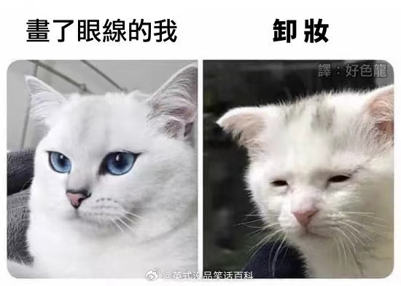
笔类产品

Slide 64
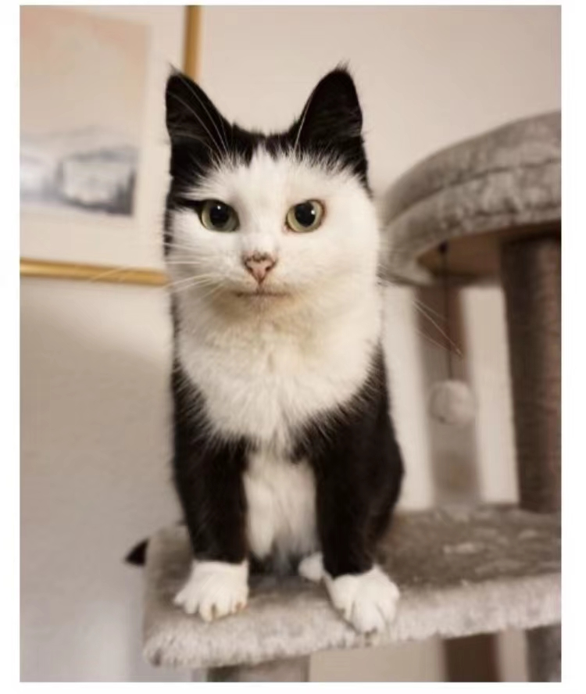
眼线效果

Slide 65
笔类产品概述
笔类化妆品(眉笔、眼线笔、唇线笔、指甲笔)用于勾画和强调眉毛、眼部或唇等的轮廓。
笔类化妆品颜料含量比眼影或唇膏高。
笔类化妆品的笔芯配方与一些棒型化妆品(例如唇膏)相似。笔的成型、精加工和包装与一般彩色铅笔相似，因此笔类化妆品几乎完全地由一些知名品牌的铅笔生产商生产。

Slide 66

铅笔 vs 化妆笔

Slide 67
笔类产品配方结构
笔类化妆品组成与其他彩妆类化妆品(例如眼影或唇膏)相似，是将粉末分散在各种各样的基础料体中，基础料体由油脂和蜡类复配， 一般笔类化妆品的蜡含量为15%～30%,油脂含量为50%～80%,粉末含量为5%～30%。蜡类的添加作为液体油的固化剂、光泽剂、触变剂，用于改善笔类产品的使用感，无定形日本蜡低熔点的馏分与颜料形成一种化妆品笔合适的基质，它是较稳定的基质原料。

Slide 68
笔类产品设计原理
笔类化妆品作为局部修饰彩妆，具有一定的效果要求，能勾画和强调局部轮廓。根据笔类化妆品的性能特点，其必须满足以下几点要求：
① 由于在眼睛以及唇部使用，安全性要好，无微生物污染、无毒性和绝对无刺激作用；
② 使用感柔软，可均匀地附着于皮肤上；
③ 可描绘出鲜明的线条；
④ 具有优异的耐水、耐皮脂性，保持妆效持久性；
⑤ 稳定性好，不发汗、不出粉，不易折断和散乱；
⑥ 适当的干燥速度；
⑦ 适当的硬度，质地稳定，有较长的货架寿命。

Slide 69
笔类产品原料
笔类化妆品的主要成分是油脂、蜡类和颜料
润滑剂
笔类化妆品中常用的润滑剂：蓖麻油、酯类、羊毛脂/羊毛油、油醇(辛基十二醇)、苯基聚三甲基硅氧烷、烷基聚二甲基硅氧烷、白池花籽油、霍霍巴油、三甘油酯类。

Slide 70
笔类产品原料
蜡类
笔类化妆品中常用的蜡类：小烛树蜡、巴西棕榈树蜡、蜂蜡及其衍生物、微晶蜡、 地蜡/纯地蜡、烷基聚硅氧烷、蓖麻蜡、羊毛蜡、石蜡、合成蜡。

Slide 71
蜡类熔点
在笔类化妆品中粉和油脂均匀地分散在蜡中，蜡和其他油类组分形成均匀的载体，起着成型剂的作用。蜡性质(如熔点范围、结晶状态等)对笔类质地、耐热性能、 使用时的肤感、产品的稳定性有很大的影响。
蜡类型 | 熔点范围/℃ | 蜡类型 | 熔点范围/℃
蜂蜡 小烛树蜡 巴西棕榈树蜡 蓖麻蜡 纯地蜡 鲸蜡 | 62.5～65 75.5～77.5 83～91 86 54～77 41～49 | 日本蜡 微晶蜡 褐煤蜡 地蜡 石蜡 | 50～56 77～105 74～85 58～100 53～59

Slide 72
笔类产品配方与工艺示例
唇线笔
笔类化妆品制造与其他含颜料蜡基产品没有本质的差别。例如，挤压型笔类化妆品配方实际上颜料含量比一般彩妆产品高。由于笔类化妆品配方没有足够的油类来润湿颜料，所以无法进行研磨。因而，需要在各组分熔化和混合后，再将全部混合物进行磨制。由于挤压的物料固含量高，即使在高温也十分稠厚。因而，混炼应在装有高剪切混合器的捏炼机或罐内完成。辊式研磨机以及球磨机亦广泛用于研磨在液态基质中的颜料。
原料名称 | 质量分数/% | 原料名称 | 质量分数/%
小烛树蜡 | 52.00 | 氢化可可脂 | 7.75
巴西棕榈蜡 | 10.00 | 二异硬脂醇苹果酸酯 | 3.20
鲸蜡醇棕榈酸酯 | 3.00 | 司拉氯铵膨润土 | 2.00
季戊四醇四异硬脂酸酯 | 12.00 | 防腐剂(如果需要) | 适量
硬脂酸钙 | 7.00 | 颜料 | 适量

Slide 73
睫毛护理产品概述
睫毛护理产品主要的作用是使睫毛着色，使之具有变长和变粗的感觉，以增强眼睛的魅力。目前市面上睫毛护理产品主要包括睫毛膏和睫毛液等，是带小毛刷和小细棒内藏式自动容器，内部装有膏状或液状的制品。

Slide 74
睫毛护理产品的设计
各民族睫毛长短、粗细、疏密程度、向上生长或向下生长等条件各有不同。欧美人多数为细长的睫毛，紧密向上生长，油性类型睫毛制品很畅销。东方人的睫毛短粗，稀少，向下生长，不很整齐，比较喜欢薄膜型和含有成膜剂类型的睫毛制品。有时，为了使睫毛看上去很长，配方中添加质量分数为3%～4%的天然或合成纤维的制品。

Slide 75
睫毛护理产品的设计
睫毛制品必须具备如下性质：
① 由于睫毛护理产品是在眼睛的边缘上使用，所以要无刺激性和无微生物污染；
② 刷染时附着均匀，不会引起睫毛粘连和结块，也不会渗开、流失和沾污，干燥后不会被汗液、泪水和雨水等冲散；
③ 适当的干燥速度，使用时不会干得太快，但应有时效性；
④ 有适度的光泽和挺硬度，干后又不感到脆硬，用后使睫毛显得变浓变长和有 卷曲的效果，有一定持久性；
⑤ 使用方便，卸妆不麻烦；
⑥ 稳定性好，有较长的货架寿命，不会沉淀分离和酸败。

Slide 76
睫毛护理产品的原料
悬浮剂
睫毛油中常用的悬浮剂有：羟乙基纤维素、甲基纤维素、司拉氯铵膨润土、季铵盐-18水辉石、硅酸铝镁，可起到增稠及悬浮作用。
成膜剂
睫毛油中常用的成膜剂有：聚乙烯吡咯烷酮、聚丙烯酸酯乳液、聚乙酸乙烯酯、聚氨酯聚乙烯吡咯烷酮、阿拉伯胶。成膜剂可起到成膜及防水作用。

Slide 77
睫毛护理产品的原料
树脂类
睫毛油中常用的树脂类物质有：硅类树脂、聚萜烯类树脂、合成树脂、松香脂、 丙烯酸类树脂，可起到成膜剂的作用。
颜料
睫毛油中常用的颜料有：氧化铁黑、炭黑。

Slide 78
普通睫毛膏的配方与工艺示例
组相 | 原料名称 | 质量分数/% | 组相 | 原料名称 | 质量分数/%
A相 | 精制水 甘油 三乙醇胺 氧化铁黑 | 加至100 5.00 5.00 | B相 | 蜂蜡 羊毛脂 辛酸/癸酸甘油三酯 PVP/二十碳烯共聚物 | 0.10 0.50 0.05 1.00
B相 | 硬脂酸 | 0.30 | C相 | 防腐剂 | 适量
① 将 A 相原料(除氧化铁黑外)加入到乳化锅中，搅拌均匀后加热到85～88 ℃,然后把氧化铁黑加入，高速均质30min, 使氧化铁黑颜料分散；
② 将 B 相原料加入到油相锅中，搅拌均匀后加热到85～88℃;
③ 将 B 相锅中原料加入到A 相乳化锅，保持在85～88℃,开启刮边器，高速均质20min, 然后抽真空降温，保持刮边；
④ 降温到35℃,把C 相原料加入后搅拌均匀，经过品控检验合格后灌装。

Slide 79
全油型防水睫毛膏的配方示例
原料名称 | 质量分数/% | 组分 | 质量分数/%
异十二烷 脂肪酸三甘油酯 三十烷基PVP 聚乙烯蜡(高熔点) | 加至100 7 12 15 | 季铵盐-18水辉石 CI77499(黑色氧化铁) 碳酸丙二醇酯 | 8 12 适量

Slide 80
标题
文字
Text

